Slide 1



Slide 2
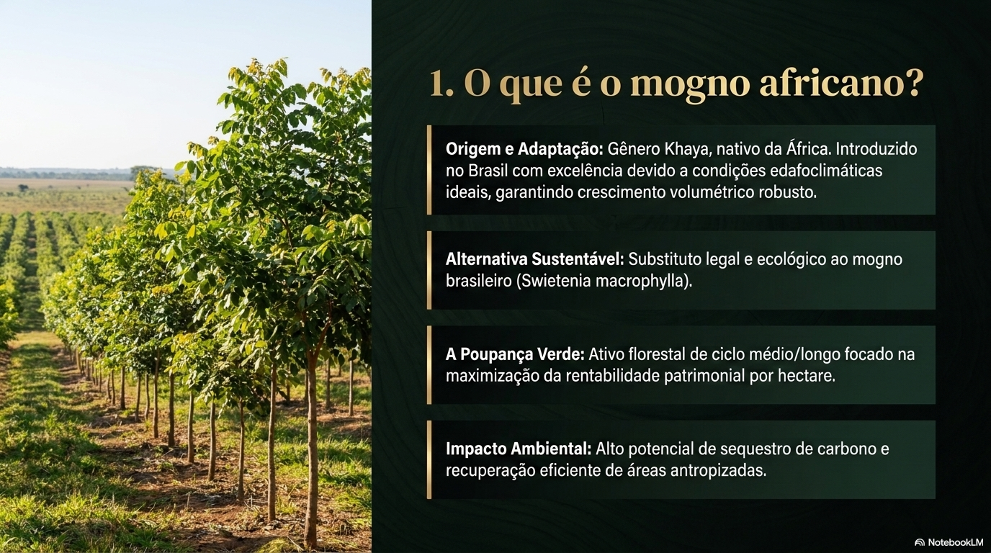

Slide 3
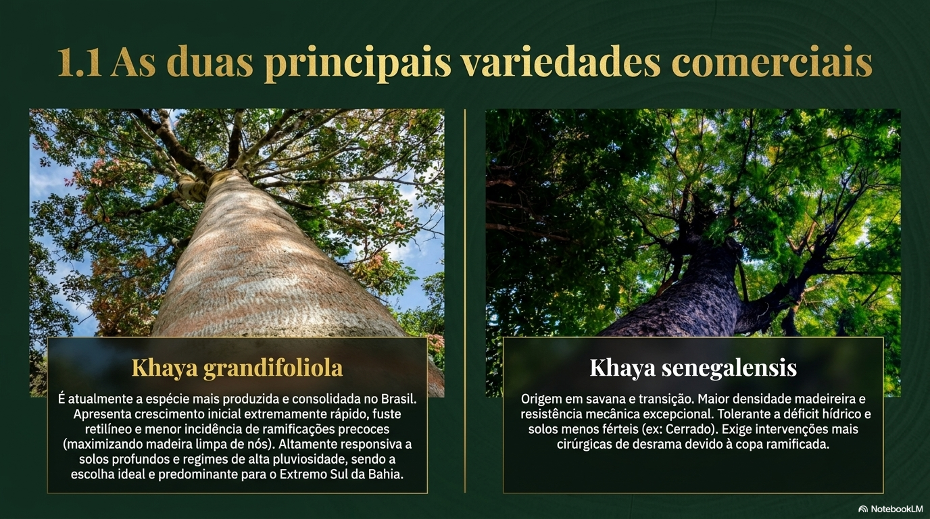

Slide 4
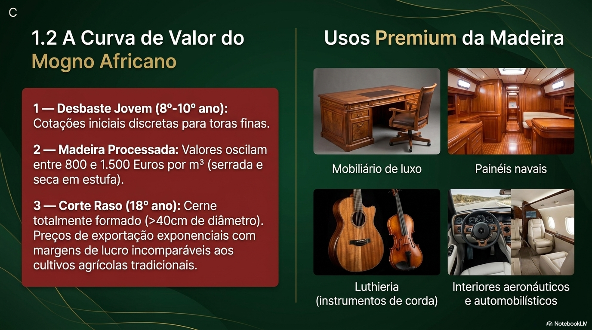

Slide 5
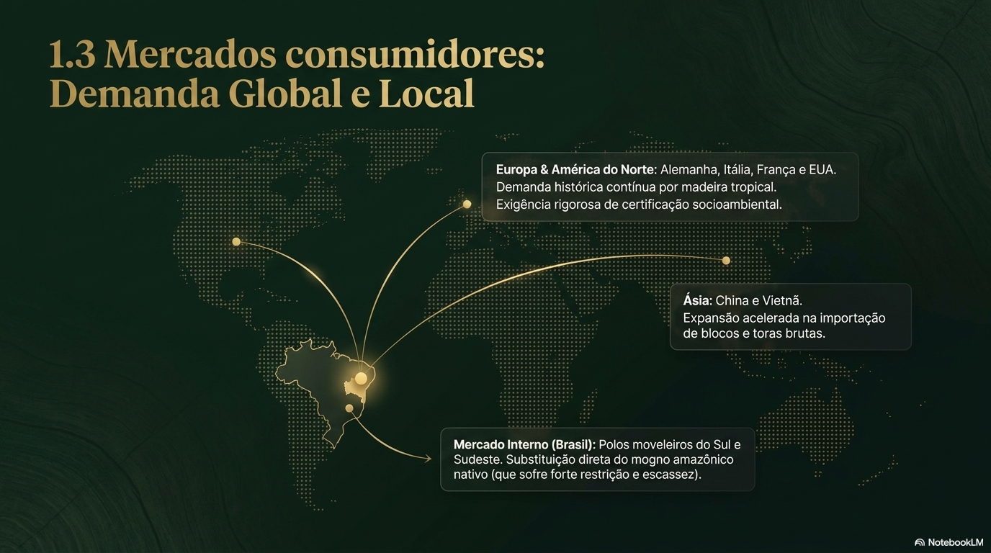

Slide 6
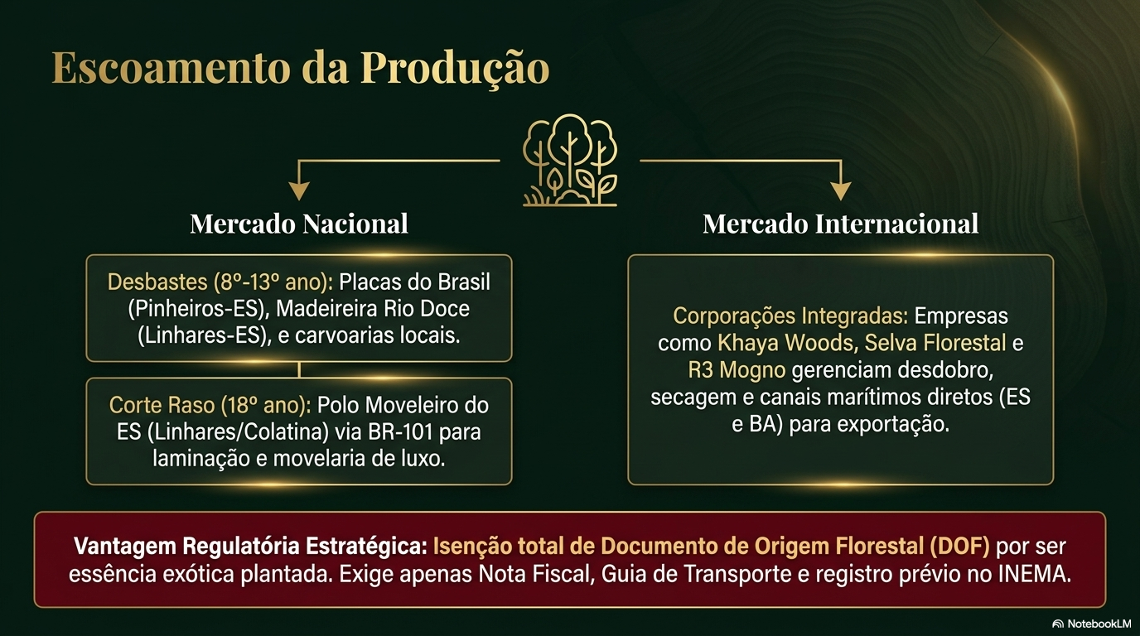

Slide 7

Valor da Madeira de Mogno
Tabela precificação do Mogno Africano
Cassific. | Valor | Caracterização | Largura | Comprimento | Espessura
Madeira Plus A | R$ 4.500,00 | Limpa nas duas faces | maior de 15cm | de 1,53/1,83/2,14/2,44m | de 26, 31 e 36mm
Madeira A | R$ 3.800,00 | Limpa nas duas faces | maior que 11 até 15 | de 1,53/1,83/2,14/2,44m | de 26, 31 e 36mm
Madeira B Plus | R$ 3.000,00 | Com mancha medular em 1 face | maior que 9 (média de 15cm) | de 1,53/1,83/2,14/2,44m | de 26, 31 e 36mm
Madeira B | R$ 2.500,00 | com mancha medular aberta em 1 face | maior que 9 (média de 15cm) | de 1,53/1,83/2,14/2,44m | de 26, 31 e 36mm
Data da cotação: | set/24
*Valores free on board (FOB) Janaúba

Slide 8
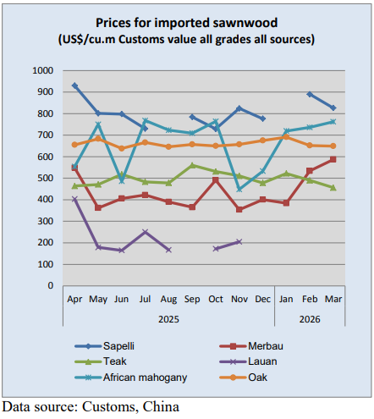
Valor da Madeira de Mogno
Fonte: Tropical Timber Market Report (march) – ITTO (International Tropical Timber Organization)

Slide 9
Censo do Mogno Africano no Brasil em 2024 |  |  |  |  |  | TOTAIS
Estado | UF | Grandifoliola (ha) | Senegalensis (ha) | Anthoteca (ha) | Ivorensis (ha)
Acre | AC | 260 | 22 | 15 | 0 | 297
Alagoas | AL | 410 | 30 | 0 | 0 | 440
Amapá | AP | 212 | 15 | 10 | 0 | 237
Amazonas | AM | 510 | 64 | 0 | 0 | 574
Bahia | BA | 550 | 207 | 0 | 25 | 782
Ceará | CE | 450 | 210 | 0 | 0 | 660
Espirito Santo | ES | 635 | 165 | 12 | 0 | 812
Goiás | GO | 1720 | 465 | 20 | 0 | 2205
Maranhão | MA | 20 | 160 | 0 | 0 | 180
Mato Grosso | MT | 3600 | 1500 | 0 | 0 | 5100
Mato Grosso do Sul | MS | 2600 | 1900 | 0 | 0 | 4500
Minas Gerais | MG | 13250 | 2200 | 0 | 0 | 15450
Pará | PA | 8790 | 325 | 130 | 0 | 9245
Paraíba | PB | 32 | 136 | 0 | 0 | 168
Paraná | PR | 1230 | 230 | 25 | 0 | 1485
Pernambuco | PE | 390 | 420 | 0 | 0 | 810
Piauí | PI | 25 | 210 | 0 | 0 | 235
Rio de Janeiro | RJ | 980 | 440 | 40 | 0 | 1460
Rio Grande do Norte | RN | 180 | 280 | 0 | 0 | 460
Rio Grande do Sul | RS | 490 | 250 | 36 | 0 | 776
Rondônia | RO | 230 | 90 | 40 | 0 | 360
Roraima | RR | 1150 | 1150 | 0 | 0 | 2300
Santa Catarina | SC | 670 | 230 | 0 | 0 | 900
São Paulo | SP | 4500 | 6900 | 30 | 0 | 11430
Sergipe | SE | 0 | 96 | 0 | 0 | 96
Tocantins | TO | 980 | 750 | 60 | 45 | 1835
Distrito Federal | DF | 135 | 275 | 0 | 0 | 410
TOTAL |  | 43999 | 18720 | 418 | 70 | 63207

Slide 10
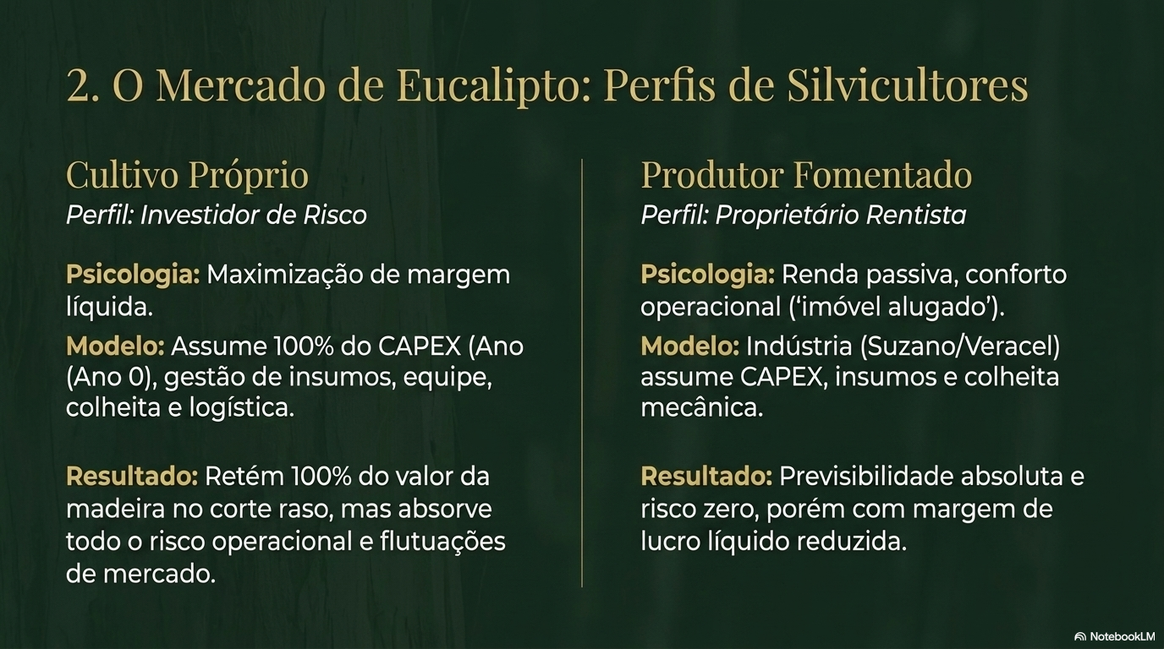

Slide 11


Slide 12
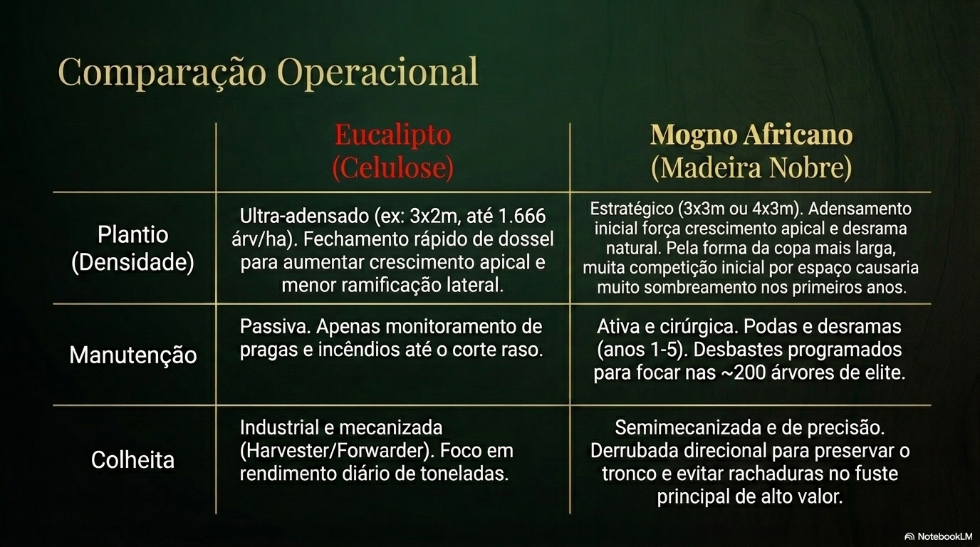

Slide 13
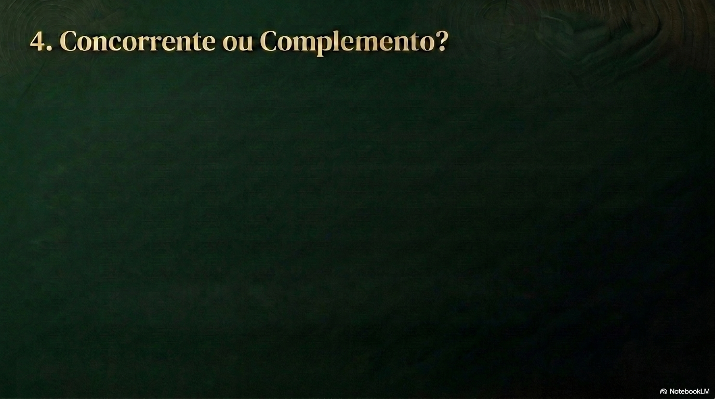

Slide 14
Ano | 100% Euc. Fomento | 100% Euc. Próprio | 100% Euc. Serraria | 80% Fomento / 20% Mogno | 50% Fomento / 50% Mogno
0 | R$ - | -R$ 715.120,00 | -R$ 759.815,00 | -R$ 214.536,00 | -R$ 536.340,00
1 | R$ - | -R$ 733.000,00 | -R$ 779.480,00 | -R$ 220.794,00 | -R$ 551.985,00
2 | R$ - | -R$ 750.875,00 | -R$ 799.145,00 | -R$ 227.052,00 | -R$ 567.630,00
3 | R$ - | -R$ 768.750,00 | -R$ 818.810,00 | -R$ 233.310,00 | -R$ 583.275,00
4 | R$ - | -R$ 786.625,00 | -R$ 838.475,00 | -R$ 239.567,00 | -R$ 598.915,00
5 | R$ - | -R$ 804.510,00 | -R$ 858.140,00 | -R$ 245.823,00 | -R$ 614.560,00
6 | R$ - | -R$ 822.380,00 | -R$ 286.040,00 | -R$ 252.080,00 | -R$ 630.200,00
7 | R$ 1.072.680,00 | R$ 1.912.945,00 | -R$ 305.710,00 | R$ 814.343,00 | R$ 422.170,00
8 | R$ 1.072.680,00 | R$ 1.197.825,00 | -R$ 325.375,00 | R$ 968.992,00 | R$ 711.160,00
9 | R$ 1.072.680,00 | R$ 1.180.000,00 | -R$ 345.040,00 | R$ 962.732,00 | R$ 693.625,00
10 | R$ 1.072.680,00 | R$ 1.162.000,00 | -R$ 364.710,00 | R$ 956.460,00 | R$ 676.080,00
11 | R$ 1.072.680,00 | R$ 1.144.200,00 | -R$ 384.370,00 | R$ 950.205,00 | R$ 658.545,00
12 | R$ 1.072.680,00 | R$ 1.126.315,00 | R$ 4.930.355,00 | R$ 943.934,00 | R$ 640.995,00
13 | R$ 1.072.680,00 | R$ 1.108.435,00 | R$ 4.170.540,00 | R$ 1.345.295,00 | R$ 1.541.840,00
14 | R$ 2.145.360,00 | R$ 3.843.770,00 | R$ 4.150.875,00 | R$ 2.203.610,00 | R$ 1.964.250,00
15 | R$ 2.145.360,00 | R$ 3.825.895,00 | R$ 4.131.210,00 | R$ 2.197.350,00 | R$ 1.946.710,00
16 | R$ 2.145.360,00 | R$ 3.808.020,00 | R$ 4.111.540,00 | R$ 2.191.080,00 | R$ 1.929.165,00
17 | R$ 2.145.360,00 | R$ 3.790.140,00 | R$ 4.091.875,00 | R$ 2.184.815,00 | R$ 1.911.620,00
18 | R$ 2.145.360,00 | R$ 3.772.258,00 | R$ 4.617.887,00 | R$ 12.171.435,00 | R$ 28.214.846,00

Slide 15
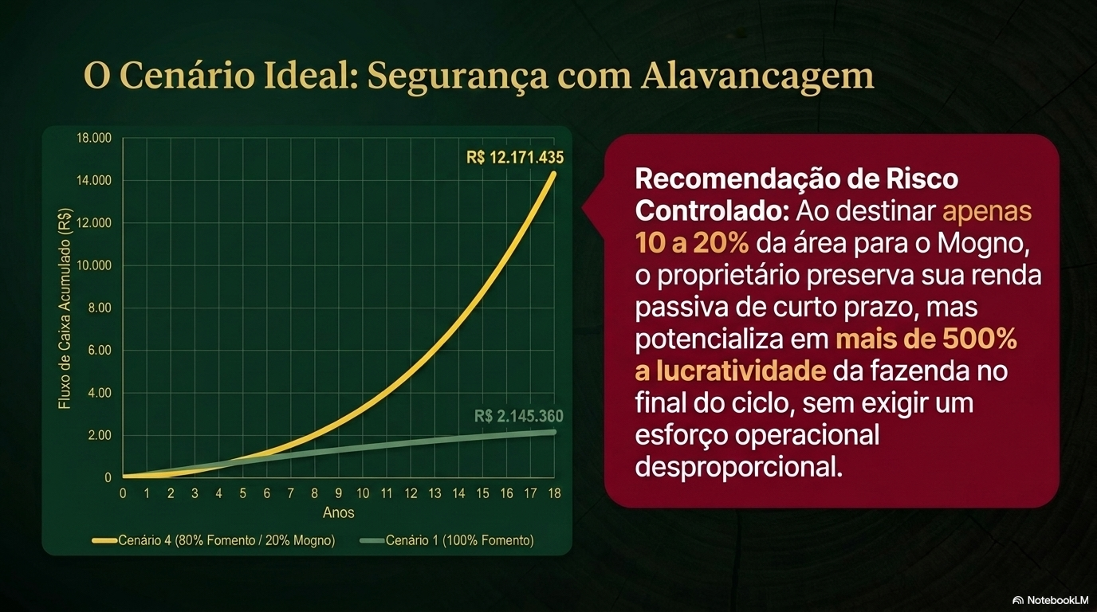

Slide 16


Slide 17
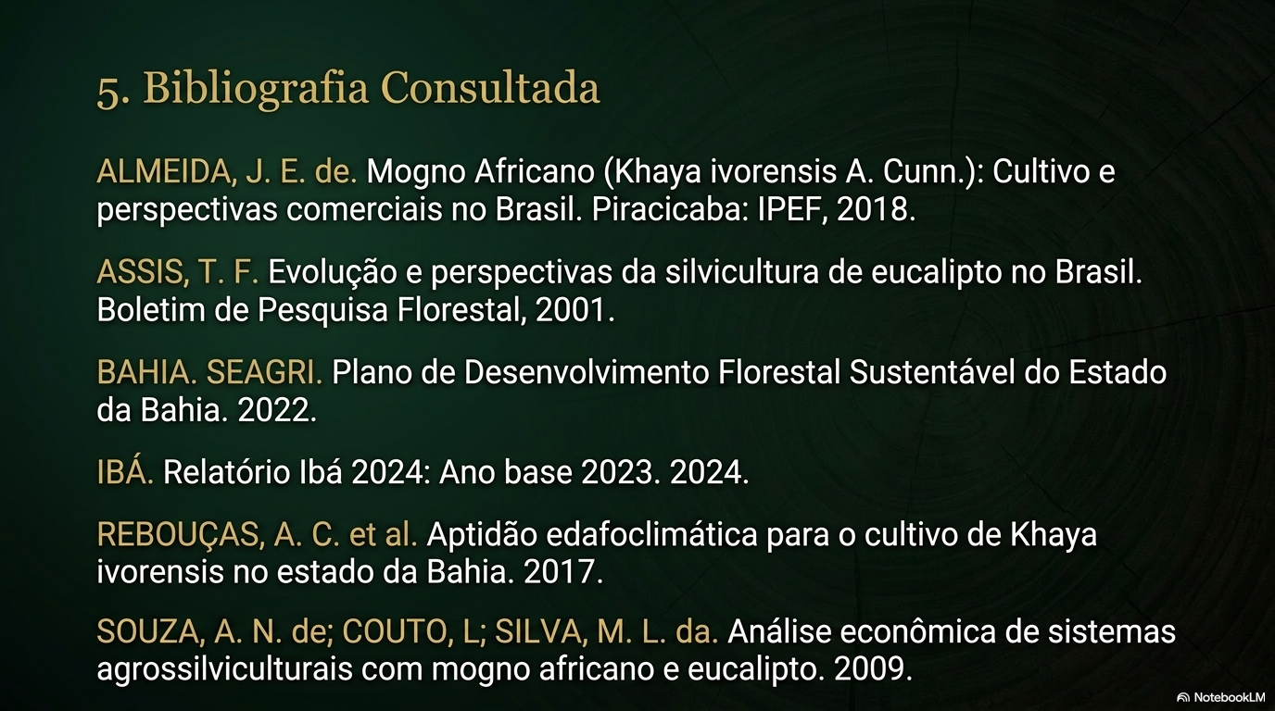

Slide 18


